Slide 1
哈工大计算机学院2014年秋季学期
软件工程课程
综合实践项目结题报告
班号：1203101
小组名称：BugFree
小组成员：万成文杰、叶鋆郴、朱小舟、鲁斯兰
2026年11月7日 星期六

Slide 2
最终系统的下载、安装和使用方式说明
对于用户来说，
需要在每次使用电梯前后刷卡。
用户可以登录网站elefee.sinaapp.com/index.jsp查询自己的信息。
  对于小区管理员来说，
  我们的系统需要专门的设置和调试才能正常使用，具体使用说明如下：
  （1）需要根据小区的实际使用情况运行setup程序对小区环境（电梯数量，楼房层数）进行初始化；
  （2）需要根据小区的实际楼房情况在pair程序中更改高度与楼层之间对应关系的数据；
  （3）需要将高度传感器和每台电梯的轿厢绑定，并且需要定时的获取一段时间内的高度数据；
  （4）需要将ID卡读卡器部署到每台电梯的按键面板上方，并且需要将读卡器和服务主机做好正常的连接；
  （5）需要为每位小区居民配置ID卡

Slide 3
题目与分组信息
题 目 | 电梯费用的公平公摊
班 号 | 1203101
小组名称 | BugFree
姓名 | 学号 | 联系方式 | 组长/组员
万成文杰 | 1120310123 | 18646549465 | 组长
朱小舟 | 1120310126 | mwtimzxz@gmail.com | 组员
叶鋆郴 | 1120310120 | yjchit@sina.cn | 组员
鲁斯兰 | L120310101 | 15004639706 | 组员
项目Github地址 | https://github.com/VelocityLight/Elevator-Fee
指导教师 | 王忠杰

Slide 4
项目进展过程中的团队分工：万成文杰
姓名 | 学号 | 对项目的贡献（详细阐述） | 工作量比例估算（百分比）
万成文杰 | 1120310123 | （1）设计数据库接口 （2）编写安卓的app，通过手机的气压传感器获取高度数据随时间的分布。 （3）制作海报和DEMO | 40%

Slide 5
项目进展过程中的团队分工：叶鋆郴
姓名 | 学号 | 对项目的贡献（详细阐述） | 工作量比例估算（百分比）
叶鋆郴 | 1120310120 | （1）编写B/S架构的用户查询部分 （2）编写B/S架构的用户注册部分 （3）编写B/S架构的网页美化工作 | 40%

Slide 6
项目进展过程中的团队分工：朱小舟
姓名 | 学号 | 对项目的贡献（详细阐述） | 工作量比例估算（百分比）
朱小舟 | 1120310126 | （1）编写C/S架构的与刷ID卡相关的处理程序 （2）编写C/S架构的匹配高度数据和临时使用记录的程序 （3）编写C/S架构的设置小区环境的程序 | 30%

Slide 7
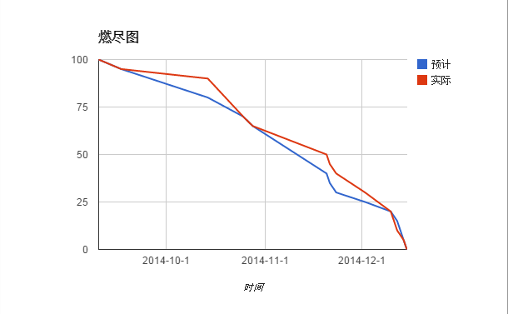
项目计划与实际进展

Slide 8
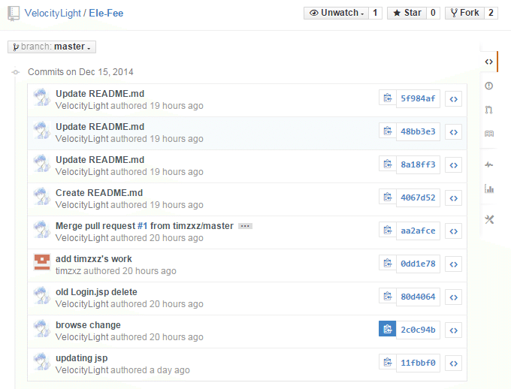
项目配置管理情况(1)
项目github地址 https://github.com/VelocityLight/Ele-Fee

Slide 9
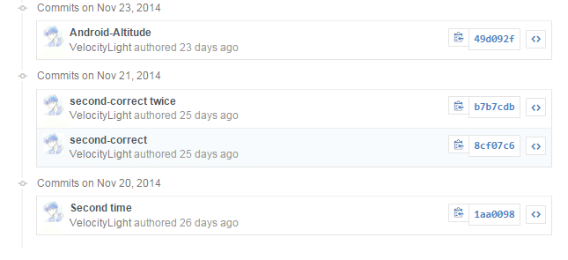
项目配置管理情况(2)
项目github地址 https://github.com/VelocityLight/Ele-Fee

Slide 10
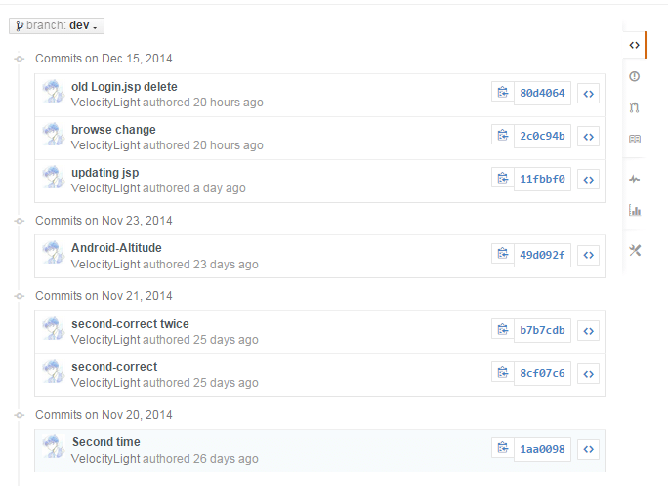
项目配置管理情况(3)
项目github地址 https://github.com/VelocityLight/Ele-Fee

Slide 11
项目配置管理情况(4)
项目github地址 https://github.com/VelocityLight/Ele-Fee
git管理方式是分支管理：master分支和dev分支按需切换。不成熟修改在dev分支进行，待成熟后并入master分支。
各人分管不同模块，fork原始仓库后本地修改，推送至自己所在github地址，模块完善后pull request并入原始仓库。
效率极大提高，每个成员完成各自工作。不过最终显目合并略显复杂，以后可多建立分支在分支上修改合并，一步一步进行以确保不出现集中时错误。

Slide 12
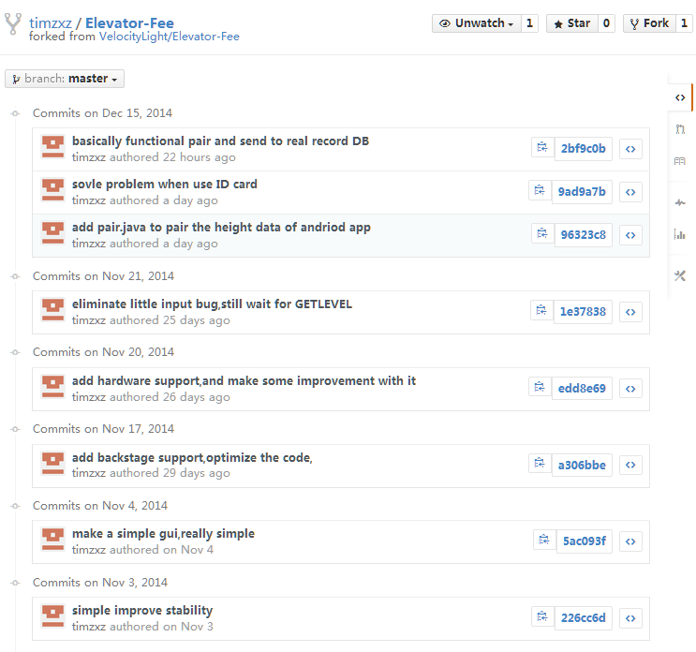
项目配置管理情况(5)
timzxz的分支的github地址：https://github.com/timzxz/Elevator-Fee
timzxz的fork

Slide 13
项目的业务特色
目前国内小区流行的电梯费收取方式一般有：根据所住楼层收费；根据住宅面积收费。而这些收费方式的不公平之处在于：有人用的很频繁，有人用的少，缴费额与实际使用情况不对应。广大人民群众对电梯费收取标准有疑问和不满。
本项目实现了：设立一个相对更加公平的规则，以实时不间断地采集电梯的使用情况的数据为基础，为每户用户提供更公平的电梯费收取标准。
本系统潜在用户数量巨大，它可以在低成本且不需大规模改造楼房已有硬件条件下，服务大多数住宅区。为住宅区的用户提供可靠的电梯使用频率统计服务。并且可以衍生至 例如：公用停车场费用计算，公共租用自行车费用计算，公用网络费用计算等众多公用收费性便民工程费用的公平计算。

Slide 14
项目的技术特色
软件架构为B/S+C/S架构的选择是为了更好的与我们的目标相匹配：采集数据（C）→分析数据（S）→查询数据（B）
开发环境：服务器端：java+eclipse+mysql
  硬件端：java+eclipse with ADT（通过手机app模拟高度传感器）
  浏览器端：myeclipse with struts（java+html+js）+mysql
用户运行环境：浏览器+internet（方便用户随时便利地查看）
小区管理员运行环境：可运行的操作系统+读卡器处理程序+高度传感器处理程序+internet（管理员需要进行相应的日常操作以收集数据，匹配数据，分析数据，上传数据）

Slide 15
项目的管理特色
项目管理方法：量化管理。每人负责相对单独的部分，如果某人遇到了困难，则由任务相对较少的人员进行帮助，最终效果很好，每个模块进展顺利且同步度较高。
团队合作机制：共担责任，相互帮助。在尽力做好自己工作的情况下把团队的项目做得更好。
配置管理方式：由于我们有两个相对独立的模块（可以看成是两个小项目），所以我们采用了fork创建分支的方法，在各自的分支上更新，最后合并。Git+Github的好处是版本迭代思路很清晰，回滚方便，在项目开发阶段有助于编写和管理代码。
敏捷开发方法：Scrum：没有采用相对严格的工程方法。迭代周期为2-4周。需求相对固定。任务优先级经常发生变动，例如我们曾经将刷卡处理的优先级设置为最高，然后在其未完成时又将获取高度数据的优先级设置为最高。

Slide 16
当前版本的主要功能FR
主要功能清单
（1）搜集数据：操作方式为用户在进出电梯时刷卡
（2）产生费用结果：操作方式为用户使用浏览器登录查看
（3）设置电梯系统环境：操作方式为小区管理员使用setup程序进行初始化

Slide 17
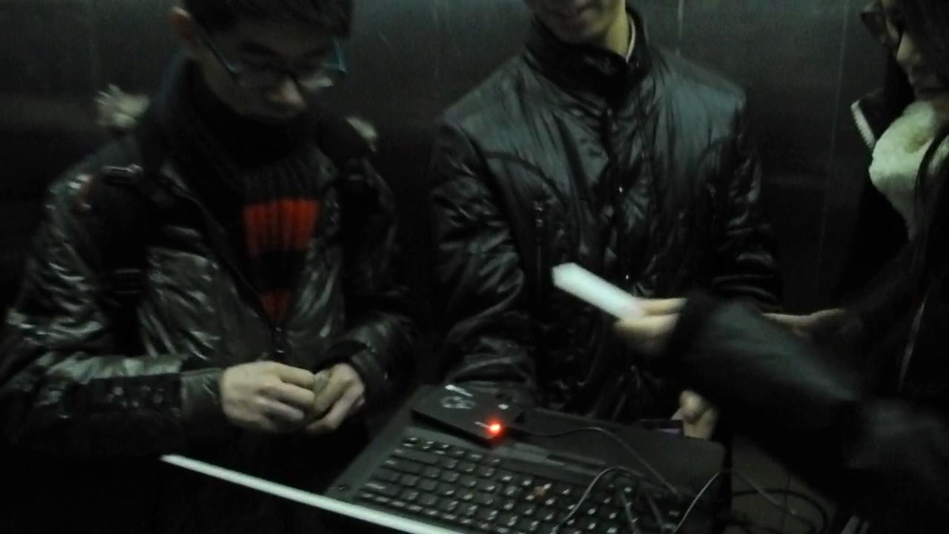
当前版本的主要功能FR （1）
搜集数据：用户使用场景
进入电梯时刷卡、离开电梯时刷卡

Slide 18
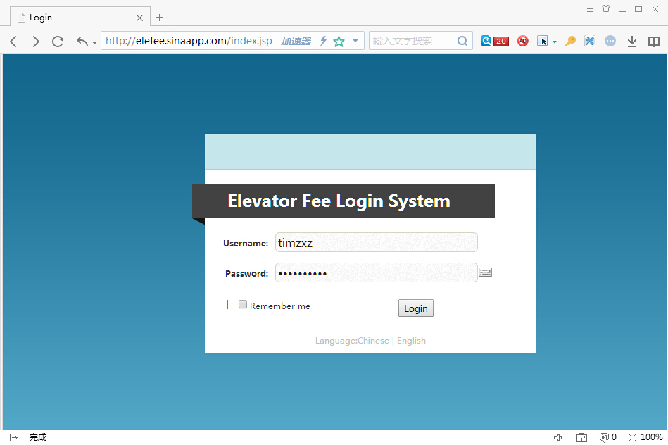
当前版本的主要功能FR （2）
产生费用结果：用户查询场景（登录）

Slide 19
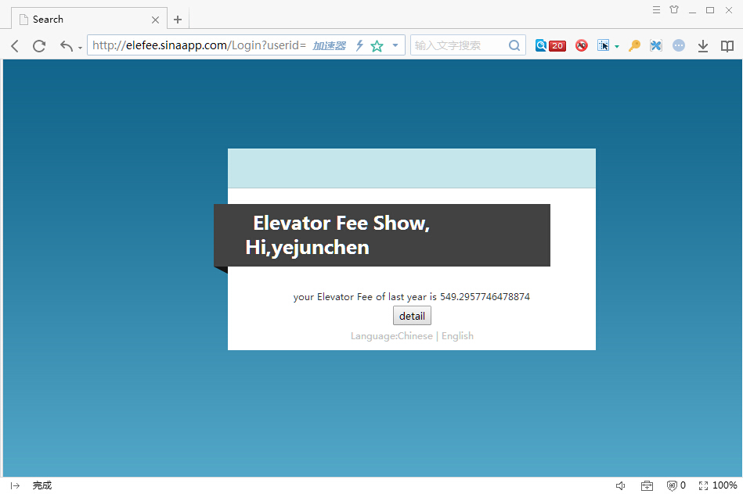
当前版本的主要功能FR （2）
产生费用结果：用户查询场景（获取费用信息）

Slide 20
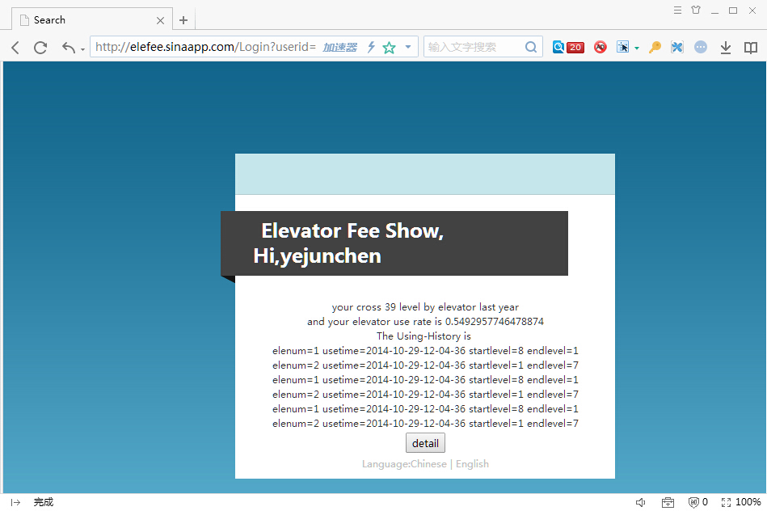
当前版本的主要功能FR （2）
产生费用结果：用户查询场景（获取详细使用信息）

Slide 21
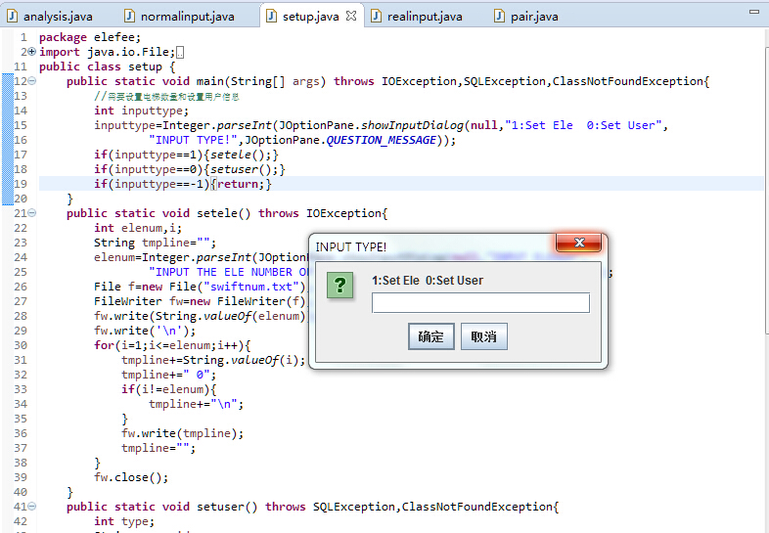
当前版本的主要功能FR （3）
设置电梯系统环境：管理员运行setup程序

Slide 22
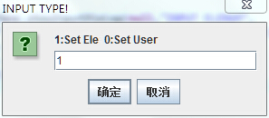
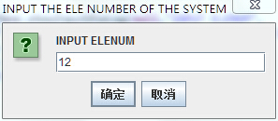
当前版本的主要功能FR （3）
设置电梯系统环境：设置电梯数量

Slide 23

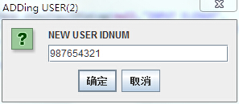
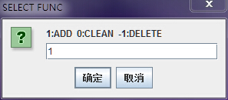
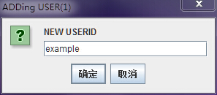
当前版本的主要功能FR （3）
设置电梯系统环境：设置用户信息（小区的所有用户）
新增用户

Slide 24
当前版本所能达到的NFR指标
效率：用户在进行查询的时候，能够查到具有一定时效性（具体时效性取决于管理员在实际系统运行时数据上传同步匹配的程度）的数据。数据分析结果能够及时更新到B/S端。
可用性：用户能够通过简单上手学会使用。用户只需在进出电梯时刷卡。
可维护性：系统能够接受定期更新。
可移植性：我们的系统能够移植到不同小区、不同厂商的电梯。
清晰性：版本控制清晰，能够进行高效的迭代。
安全性：限制非该小区的用户查询电梯信息，保障用户隐私。
兼容性：网页端查询界面适应多种设备的显示（桌面电脑、平板、手机）。
经济性：减小开发成本，保持对市场的适应能力。
商业质量：对于客户保证吸引力。

Slide 25
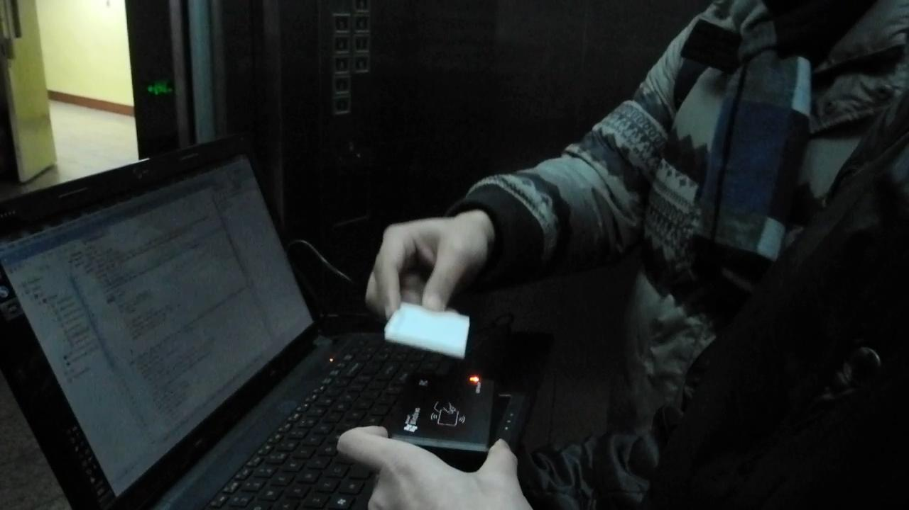
当前版本所能达到的NFR指标（可用性）（效率）
可用性：用户能够通过简单上手学会使用。
经过我们小组成员的简单介绍，
（1）大家都很熟练地在进出电梯时刷卡

Slide 26
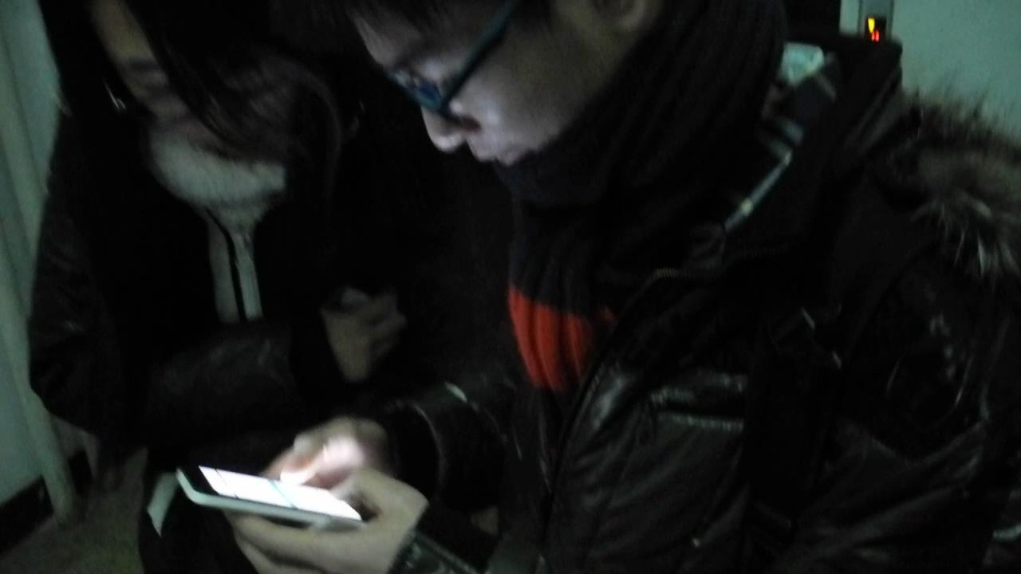
当前版本所能达到的NFR指标（可用性）（效率）
可用性：用户能够通过简单上手学会使用。
经过我们小组成员的简单介绍，
（2）学会了登录网页查看自己的最近的使用记录（以及应缴费额）

Slide 27
当前版本所能达到的NFR指标（可移植性）
可移植性：我们的系统能够移植到不同厂商的电梯。设置方式如下：
  （1）需要根据小区的实际使用情况运行setup程序对小区环境（电梯数量，楼房层数）进行初始化；
  （2）需要根据小区的实际楼房情况更改高度与楼层之间对应关系的数据；
  （3）需要将高度传感器和每台电梯的轿厢绑定，并且需要定时的获取一段时间内的高度数据；
  （4）需要将ID卡读卡器部署到每台电梯的按键面板上方，并且需要将读卡器和服务主机做好正常的连接；
  （5）需要为每位小区居民配置ID卡
具体设置步骤见图示FR（3）中以及管理员DEMO中的设置方式

Slide 28
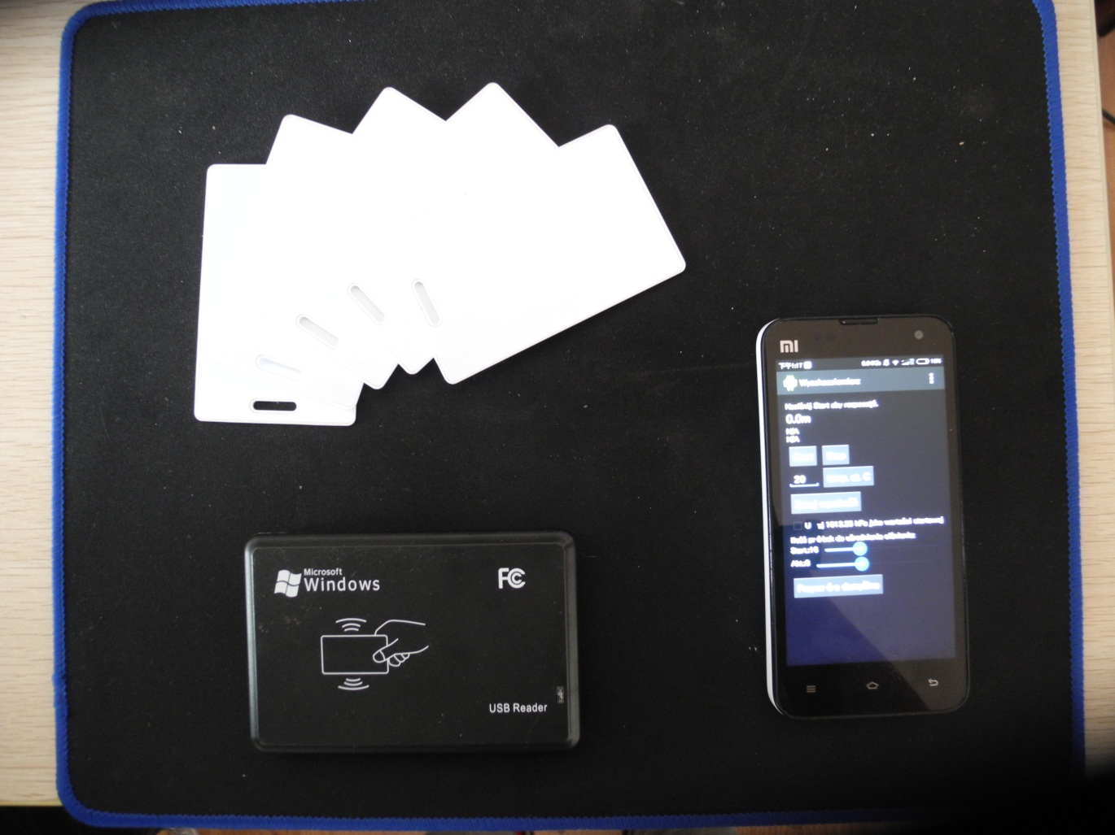
当前版本所能达到的NFR指标（经济性）
经济性：系统的成本较为低廉，改造难度也非常小
在每台电梯安装高度传感器和读卡器（费用约为100元/电梯）
为每位用户配置ID卡（费用约为0.5元/人）

Slide 29
当前的真实用户情况
推广软件的方式介绍：陌生人偶遇、朋友介绍、社交软件宣传
目前软件的真实用户数量：4
真实用户的来源及身份：
陌生人，哈工大广播台老师
陌生人，英才学院学生
朋友，13级计算机学院学生
朋友，13级计算机学院学生
接下来的两页，选出一位陌生人和一位我们的朋友进行详细的描述

Slide 30
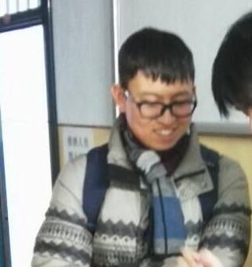
真实用户评价1
姓名：田鸿飞
单位：哈工大英才学院微电子系
职业：本科学生
年龄：未透露
性别：男
用户来源途径：陌生人，在格物楼电梯
进行实地考察时，偶遇。

Slide 31
真实用户评价1
用户1评价：
优点：可以记录使用信息比较详细
待改进的地方：对于刷卡机制有些不满意，主要是考虑到有人会不刷或者忘记刷，从而影响公平性。

Slide 32
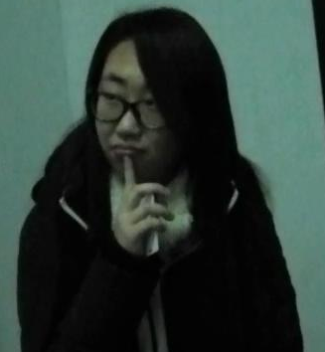
真实用户评价2
姓名：李斯玚
单位：哈工大计算机学院
职业：13级本科生
年龄：19
性别：女
真实用户来源：朋友

Slide 33
真实用户评价2
用户评价：
优点：相对以前的机制公平得多
待改进的地方：对于刷卡机制的实行效果有担忧，另外，查看使用信息有一定的延时。

Slide 34
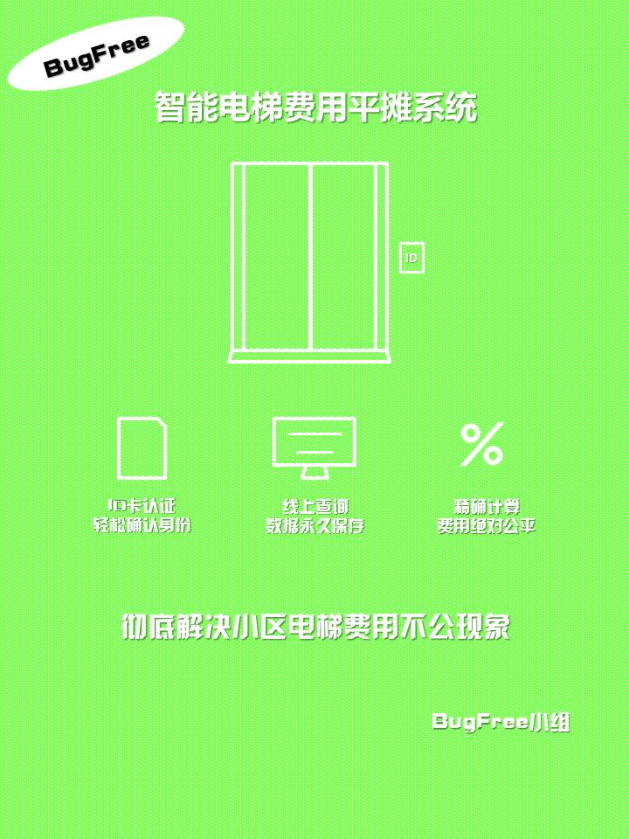
项目宣传海报

Slide 35
本次项目收获的经验和教训
（1）当我们需要做一个综合性较强的工程时，分工时的模块制定越明确越好，这有利于项目的发展。
（2）我们需要做到并且也基本上做到了：不断地迭代，不断地咨询用户的意见，形成最新的需求，不断地更改各个功能的优先级，不断地产生某种程度上可运行的系统。
（3）由于时间关系，我们的项目还有不少可以改进的地方，我们也切身小小地体会了什么是“程序员预估的时间”，这对于我们以后做项目也有教育意义。
（4）一个真实的项目，一定有真实的用户和真实的需求，所以我们要时刻为用户的需求努力和改进我们的程序和系统的运作机制。

Slide 36
对软件工程课实践项目环节的建议
实践项目安排的时间跨度很好，各段时间也比较合理。占课程分值比例也挺合理。老师助教的帮助、支持、反馈都很到位。
建议以后保证实验室的网络质量。
建议可以让学生自己选题，或者可以稍微更改老师指定的题目的内容。
建议更早地督促学生找到真实用户。

Slide 37
结束

